Slide 1
Fraktálok vizualizálása párhuzamosítással
Lakics Péter

Slide 2
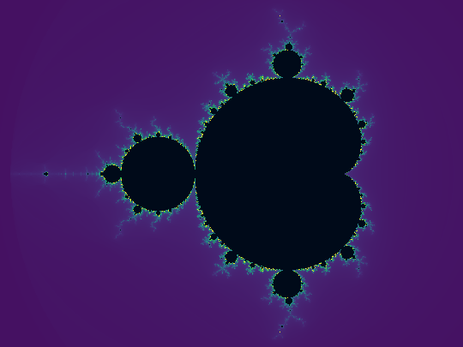
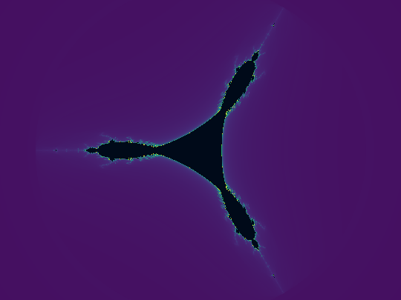
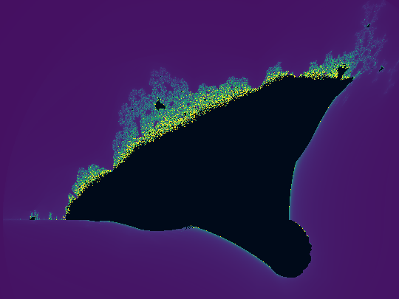
4 féle fraktál közül lehet választani
1. Mandelbrot
2. Tricorn
3. Burning Ship
És a 4. a Julia-halmazok, amik végtelen különböző módon nézhetnek ki

Slide 3
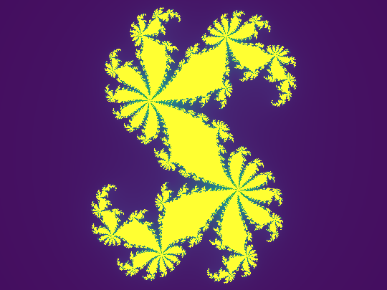
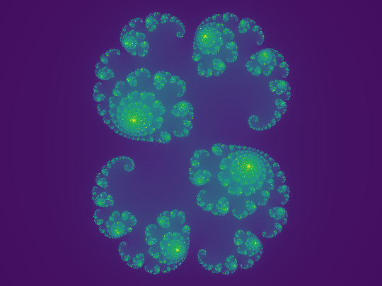

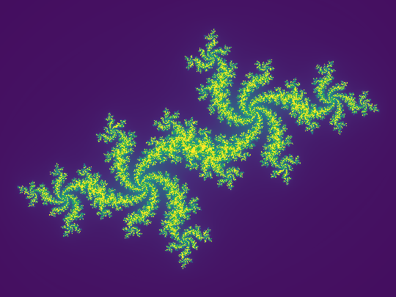
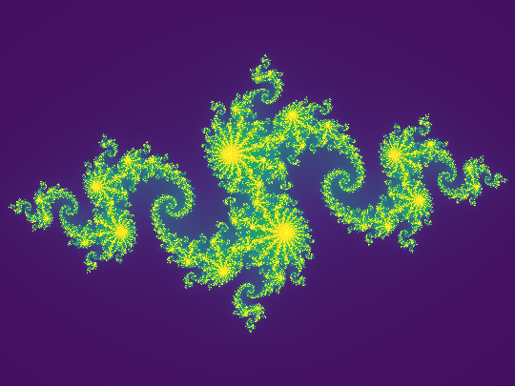
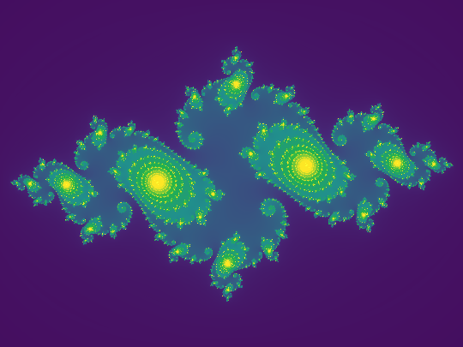
Julia-halmazok közül néhány példa

Slide 4
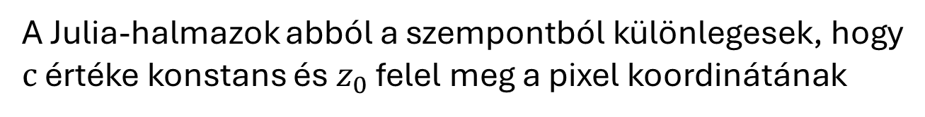

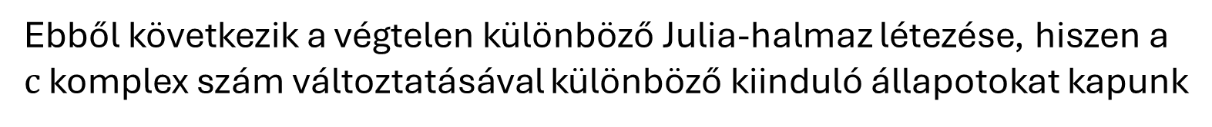
Kernel működése
A képet 16x16-os blokkokra osztja, ezen belül 1-1 szál felel 1 pixel kiszámításáért
A pixel koordinátáit leképezi a komplex síkra, majd ezt iteratívan behelyettesíti a következő iterációba
Például a Mandelbrot halmaz esetén: $z_{n+1}=z_{n}^{2}+c,z_{0}=0$, ahol $c$ a pixel koordinátájának felel meg
A Julia-halmazok abból a szempontból különlegesek, hogy $c$ értéke konstans és $z_{0}$ felel meg a pixel koordinátának
Ebből következik a végtelen különböző Julia-halmaz létezése, hiszen a $c$ komplex szám változtatásával különböző kiinduló állapotokat kapunk
Az így kapott értékeket egy bitmap képként menti

Slide 5
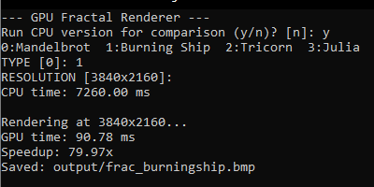
CPU-hoz képest mért gyorsítás
CPU | CPU Type | GPU | GPU Type | Speedup
7 353ms | double | 132.85ms | double | 55.35x
11 277ms | float | 91.37ms | float | 123.42x
7 260ms | double | 90.78ms | float | 79.97x
Egy UHD (3840 x 2160) Burning Ship fraktál generálásának futásideje látható
Látható, hogy a CPU double típusú változókkal éri el a leggyorsabb futásidejét. Ehhez képest a GPU float változókat használva közel 80-szoros gyorsítást eredményez

